Slide 1

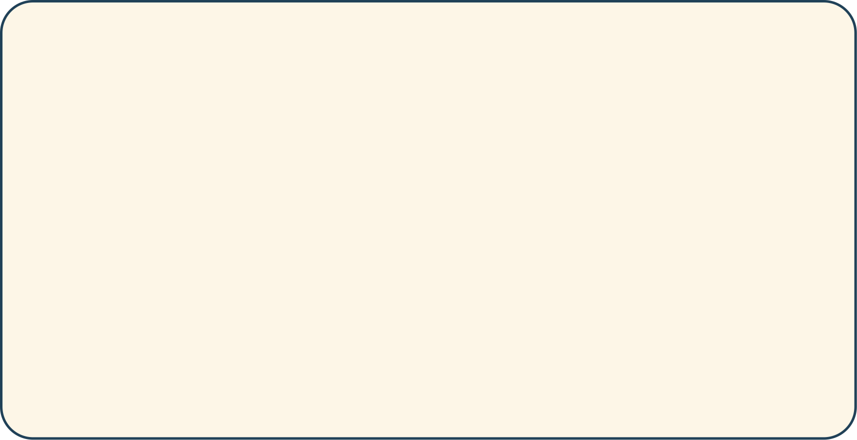

DCGAN 활용한 이미지 생성
Create your own Anime Characters using GANs

Slide 2






역할 분담
자료조사
구현 및 학습
자료조사
PPT 제작
201835601 가한솔
201839486 안창훈

Slide 3


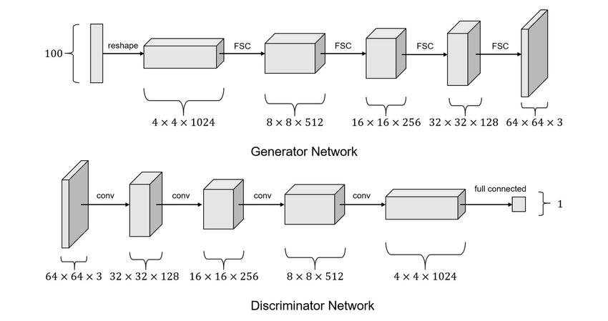
GAN
GAN
데이터 생성기에 특정 데이터 세트를 복제하도록 학습시키는것
생성자(GENERATOR), 판별자(DISCRIMINATOR)로 구성

Slide 4
GAN
GENERATOR
가상의 이미지를 생성
판별자를 속일 수 있는 이미지를 생성하기 위해 학습
DISCRIMINATOR
이미지를 가짜인지 진짜인지 판별
판별 능력 학습

Slide 5
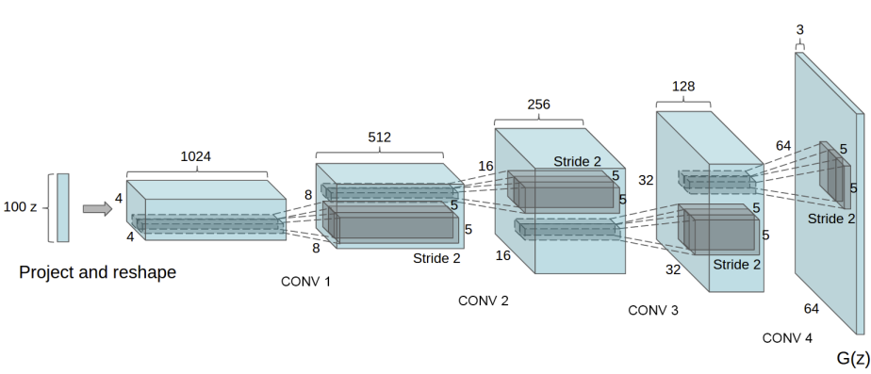
ㅇDCGAN
DCGAN(Deep Convolutional GAN)
생성자가 가짜 이미지를 생성할때 CNN을 이용
입력 노이즈 벡터를 활용해 이미지에 다양성 추가
배치 정규화(입력 데이터의 평균 0, 분산 1)을 사용
- 학습 안정성 및 일반화 능력 향상

Slide 6
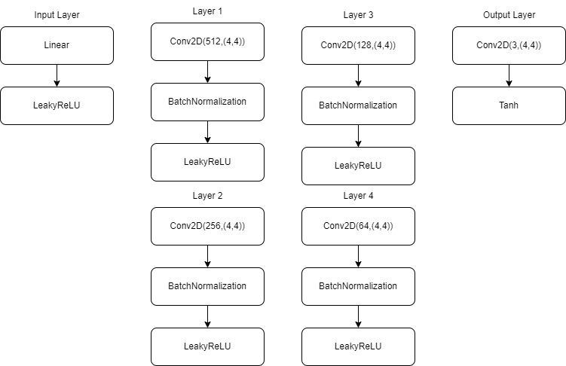
FLOW -GENERATOR
CNN을 사용하여 무작위 노이즈로 이미지를 생성, 점진적으로 더 복잡한 이미지를 만들어내기 위해 합성곱 층 사용
Conv2DTranspose 층을 사용하여 이미지의 해상도를 키움
BatchNormalization와 LeakyReLU 및 배치 정규화로
안정적인 훈련

Slide 7
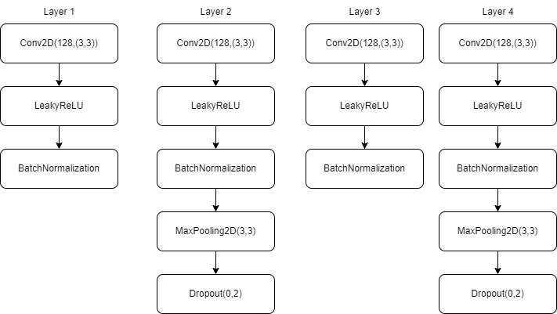
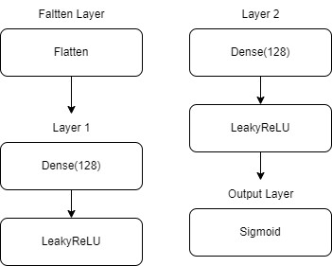
FLOW - DISCRIMINATOR
CNN을 사용하여 이미지 판별. 판별자는 이진 분류 작업 수행, 이미지가 진짜면 1, 가짜면 0
Conv2D 층을 사용하여 이미지를 다운샘플링
LeakyReLU와 BatchNormalization을 통해 학습의 안정성을 유지

Slide 8
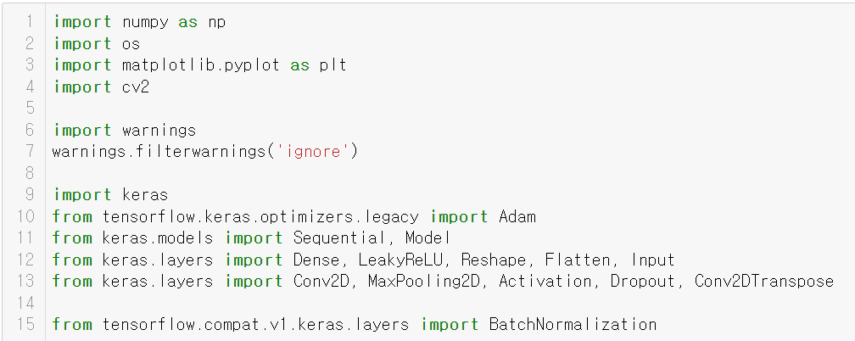
코드 – IMPORT LIBRARY

Slide 9
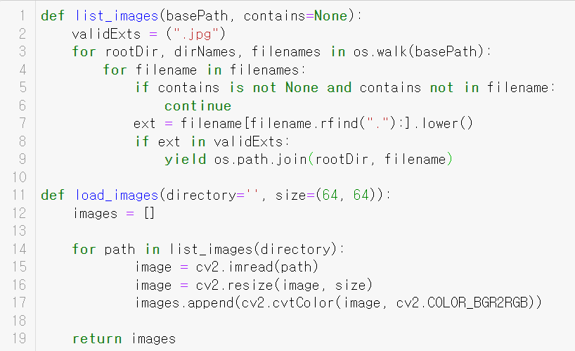

코드 – LOADING DATA

Slide 10
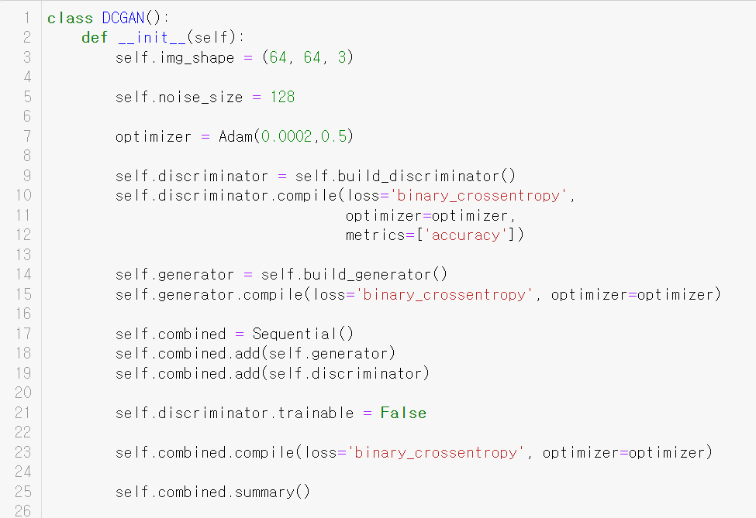
코드- DCGAN 생성

Slide 11
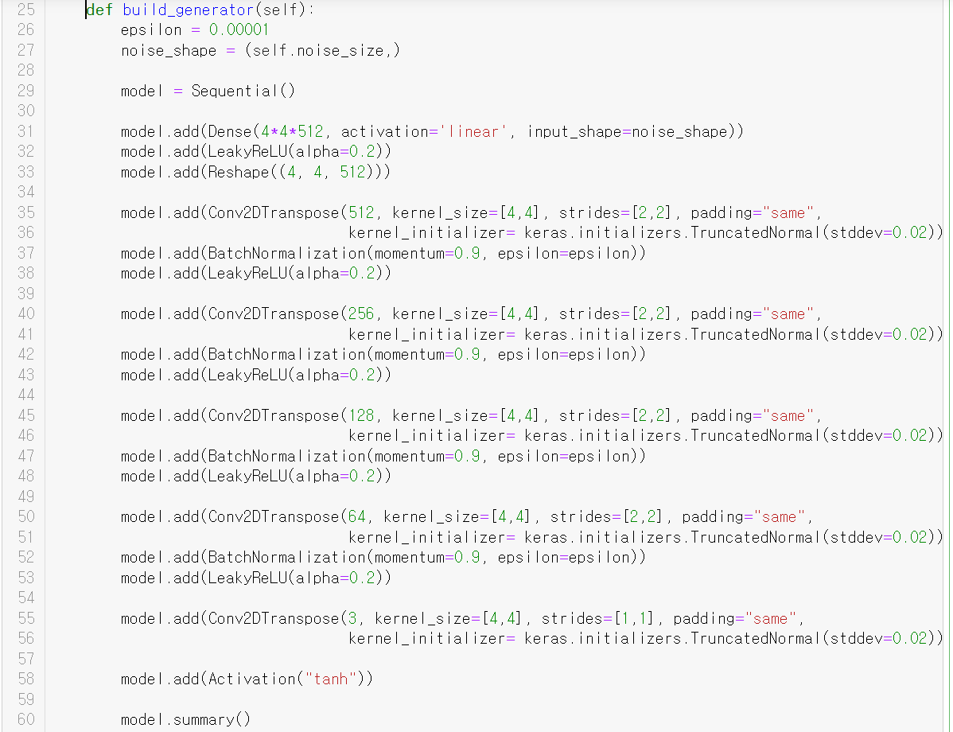
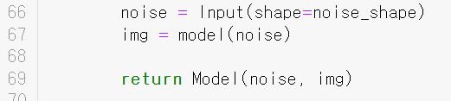
코드- GENERATER

Slide 12
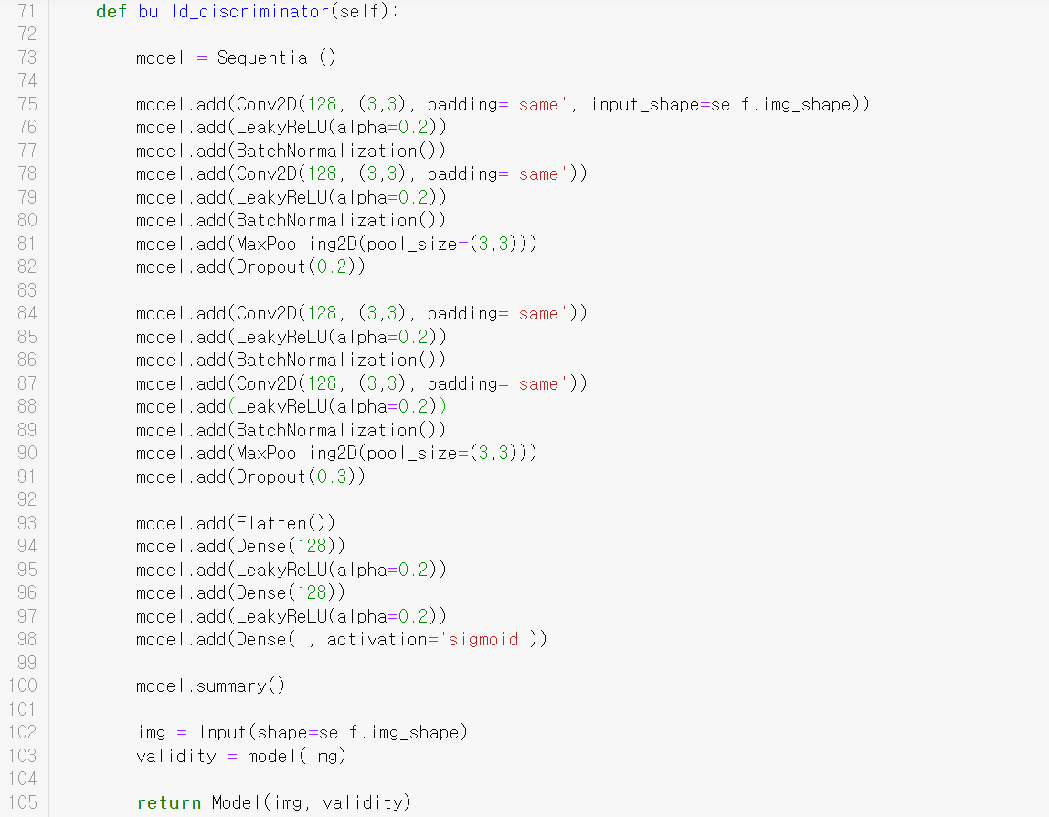
코드- DISCRIMINATOR

Slide 13
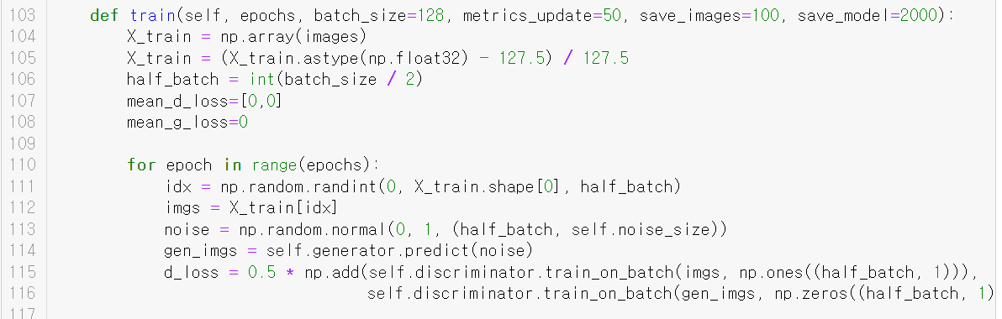
코드 – 학습(DISCRIMINATOR)
d_loss => discriminator의 loss값
Dicriminator의 loss값
- 진짜 이미지와 가짜 이미지를 학습하는 동안의 loss값의 평균값

Slide 14
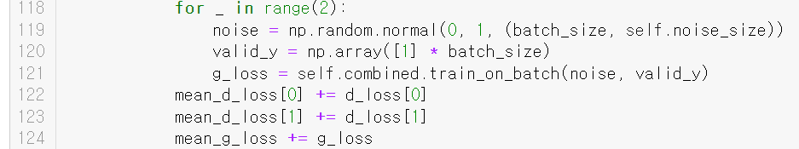
코드 – 학습(GENERATOR)

Slide 15
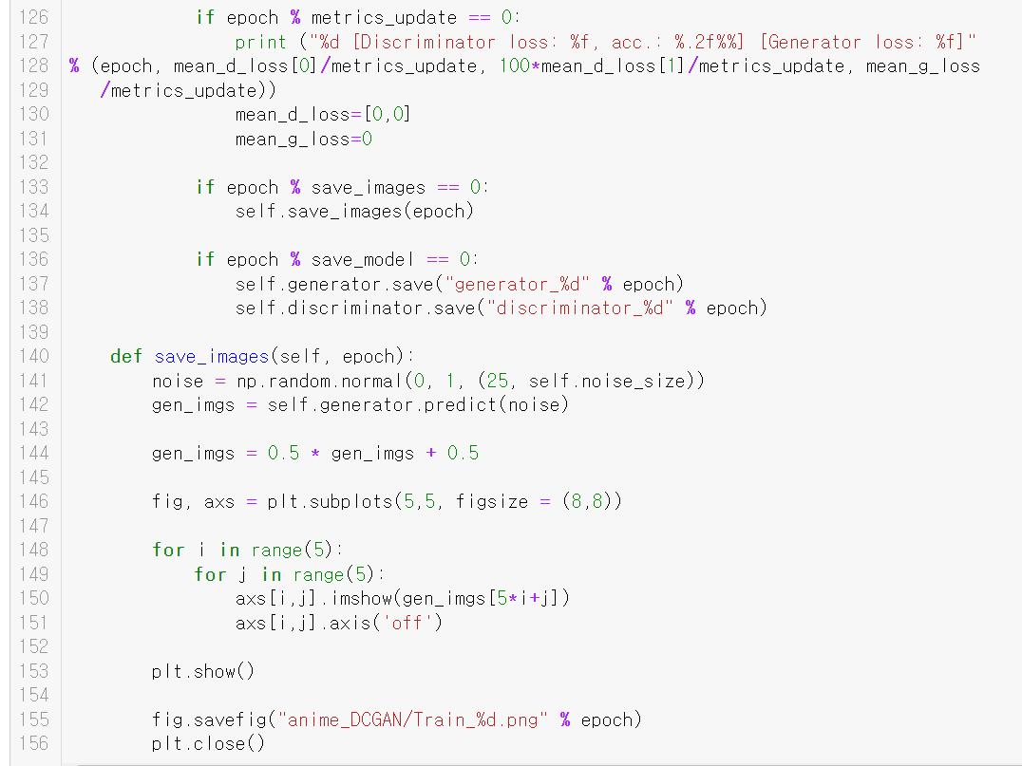
코드 – 학습(이미지 저장)
EPOCH 200 마다 discriminator의 loss, acc값을 출력하여, 50%나 100% 근처(discriminator의 성능이 너무 낮거나 너무 높음)
에서 수렴하는지 확인

Slide 16
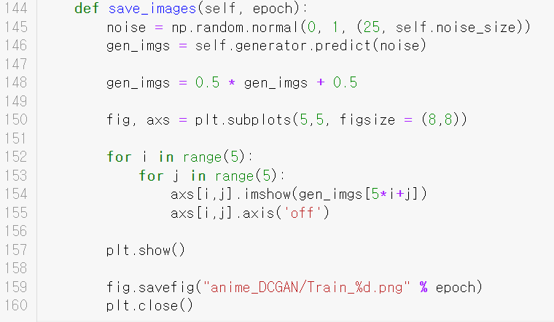
코드 – 시각화
-> [-1,1]에서 [0,1]으로 Rescale

Slide 17
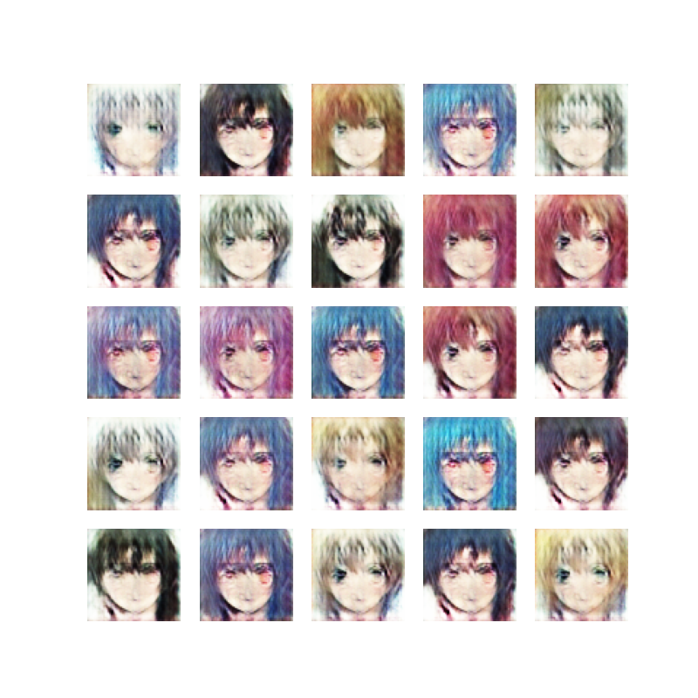
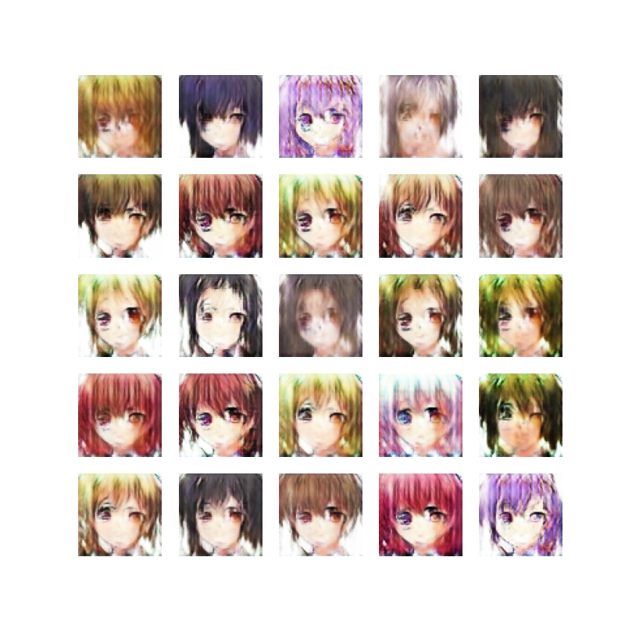
결과
Epoch : 500
Epoch : 1000

